Slide 1
Lineaire regressie

Slide 2
Wat is regressie?
Het voorspellen van een afhankelijke variabele, deze variabele is altijd continue. Zonder continue variabele geen lineaire regressie.
Er zijn twee soorten continue variabele, interval en ratio
Denk voor interval aan:
Gewicht
Lengte
Temperatuur
Ratio betekent dat de variabele een betekenisvol nulpunt heeft:
Leeftijd, snelheid

Slide 3
Waarom lineair?
Dit betekent dat het verband tussen de afhankelijke variabele en onafhankelijke variabele met een rechte lijn is vast te leggen

Slide 4
Simple versus Multiple linear regression
Simpel heeft een onafhankelijke variabele
Multiple heeft er meerdere

Slide 5
Voorbeeld ijsjes verkopen
Uren zon is X, onafhankelijke variabele
Hoeveelheid ijsjes is Y, afhankelijke variabele
Y = ax + b
Y is wat je wil voorspellen
X is wat je weet
B is de intercept (waar de y-as wordt gekruist)
A is hoe steil de lijn is
Om de beste lijn te vinden gebruik je de method of least squares

Slide 6
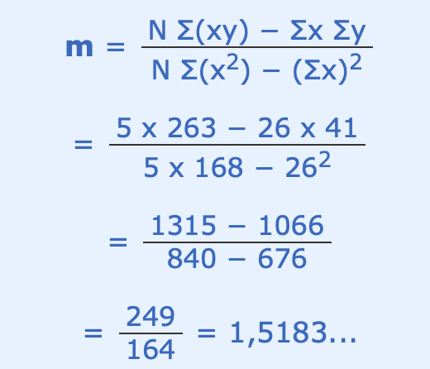
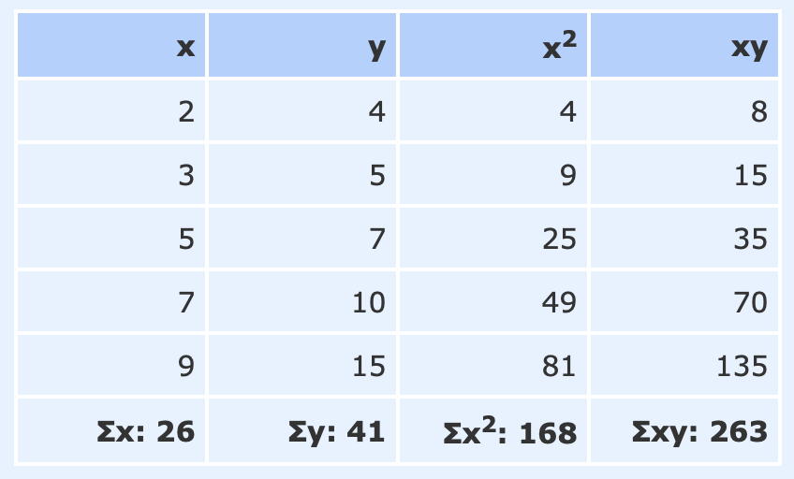
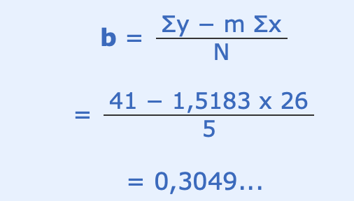
Datapunten
X = [2,3,5,7,9]
Y = [4,5,7,10,15]
N = 5
Formule voor berekenen:

Slide 7
Datapunten
Least square error omdat je de error zo klein mogelijk maakt
Error is afstand van lijn tot datapunt
Nu willen we het gaan gebruiken:
Hoeveel ijsjes moet ik klaarmaken als ik weet dat er 8 uur aan zonlicht zal zijn morgen
Heel gevoelig voor outliers

Slide 8
Kwaliteit van de fit?
R squared
Wat is het?
Hoeveel van de variantie in de data wordt verklaard door de onafhankelijke variabele?
Hoe bereken je het?
1-(Sum of squared regression/Total sum of squares)
Sum of squared regression: Sum(y_i_true-y_i_pred)^2
Sum of squared total: Sum(y_i_true-y_mean)^2

Slide 9
Limitaties
Moet lineair zijn
Niet mogelijk als de afhankelijke variabele categorisch is
Gevoelig voor outliers
Gevoelig voor overfitting

Slide 10
Multiple linear regression
Zelfde methode van least squares, maar dan moet je matrix algebra gebruiken.
Formule ziet eruit als y=b0 + b1x1 + b2x2

